Slide 1
Это было недавно…

Slide 2
Выпуск
2009 –
2020

Slide 3
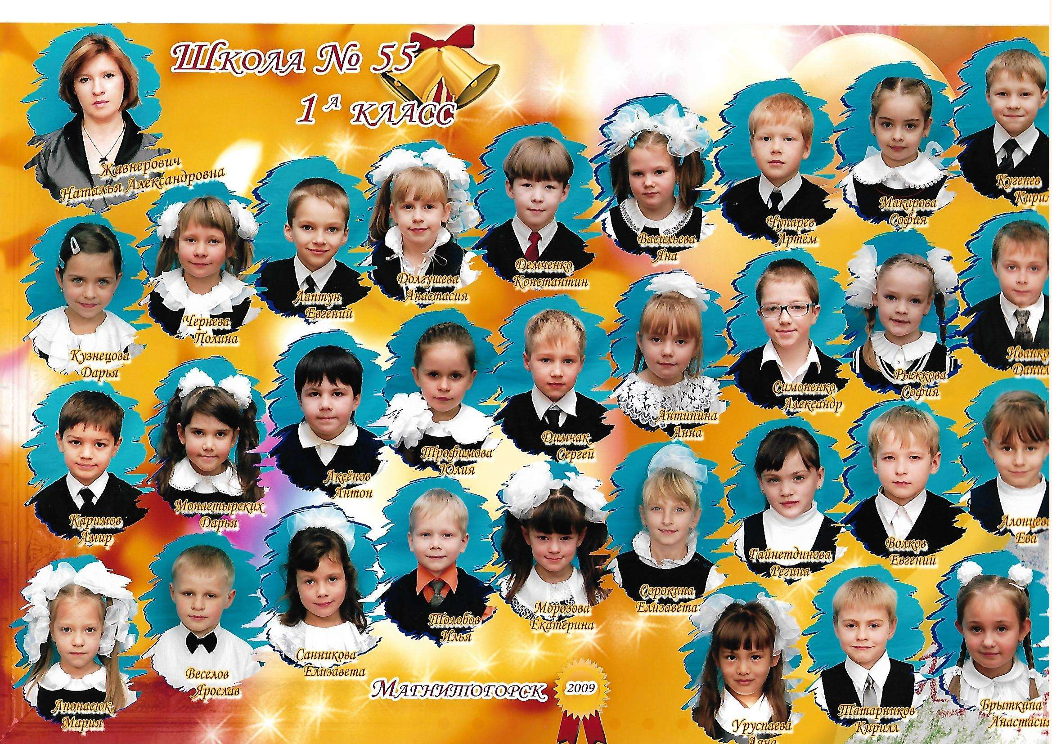

Slide 4
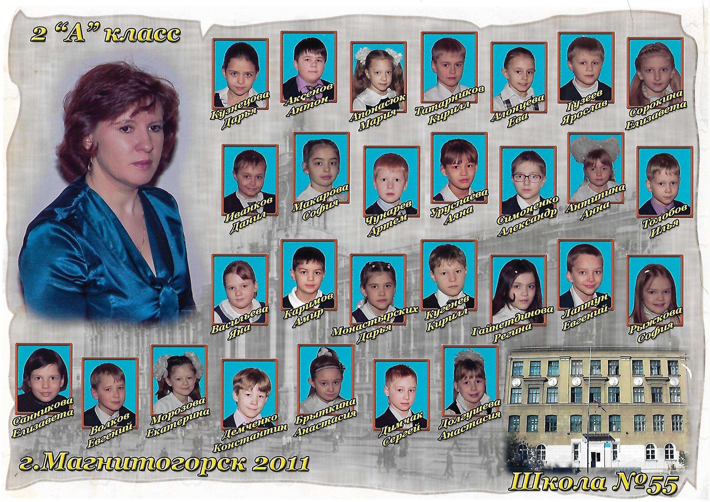

Slide 5
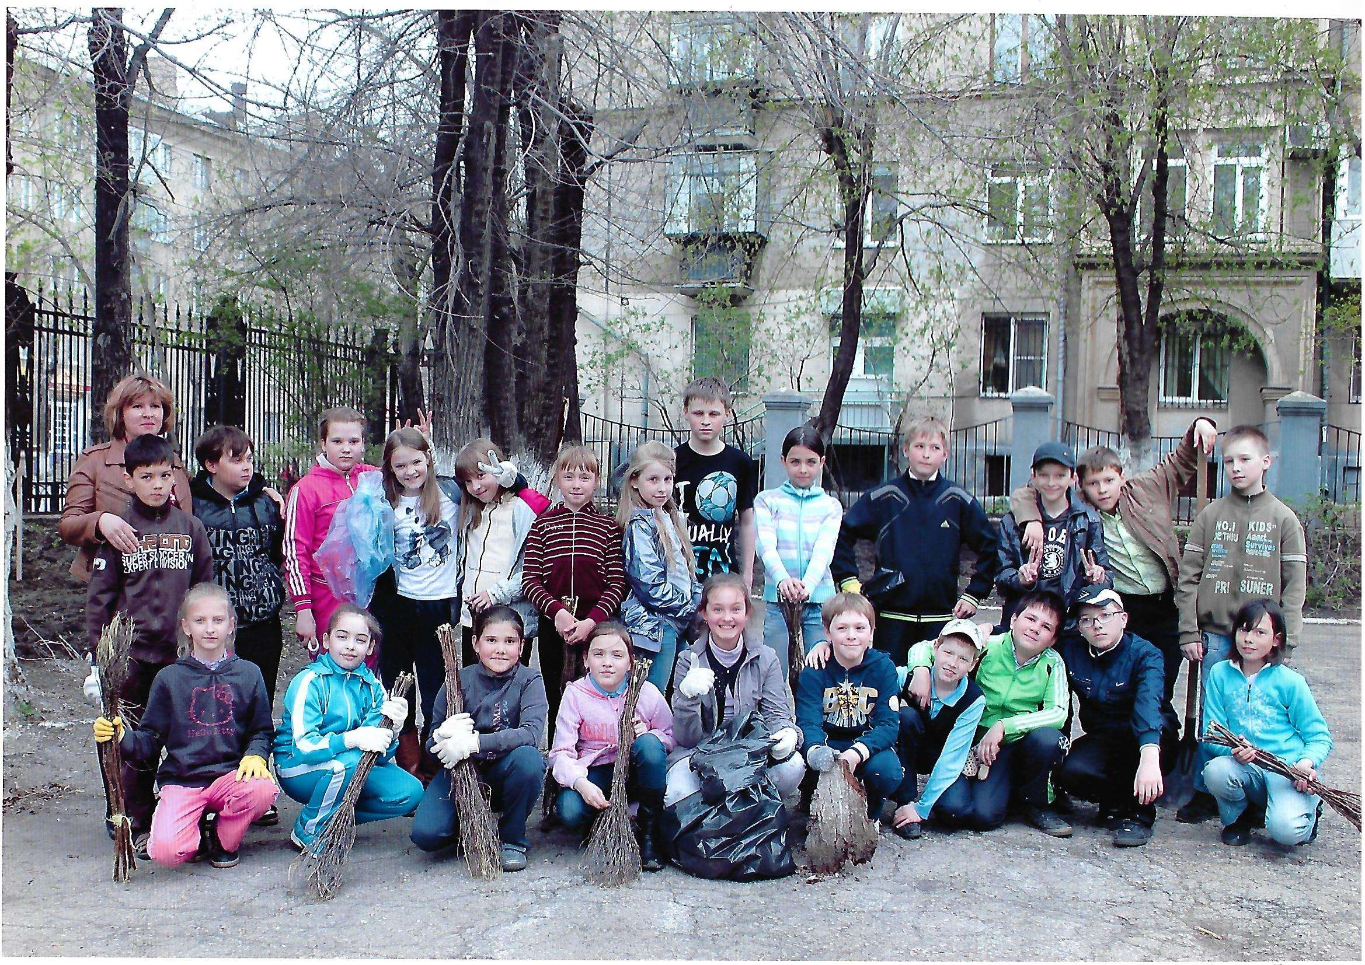

Slide 6
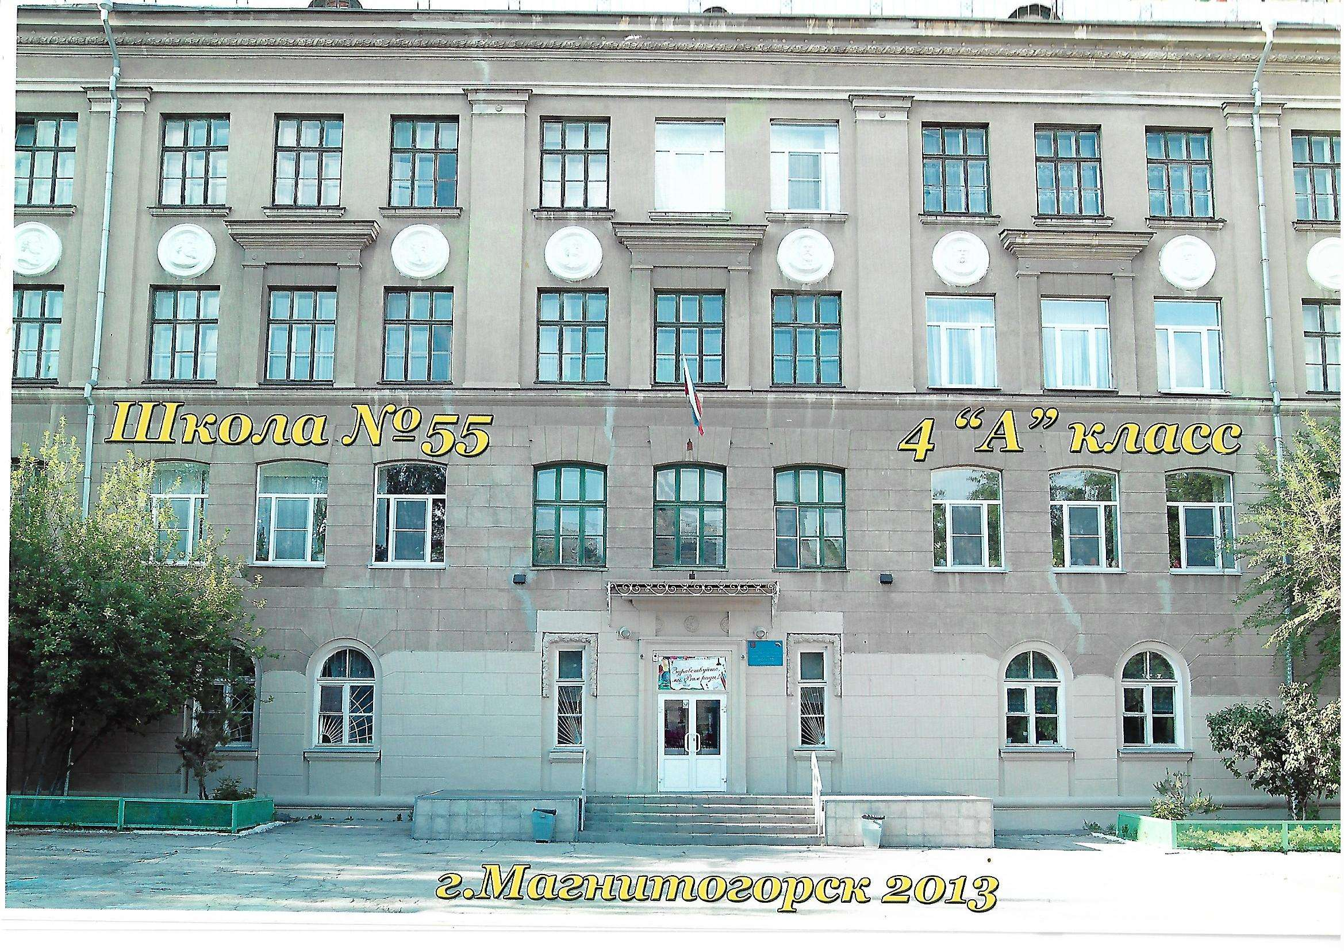

Slide 7
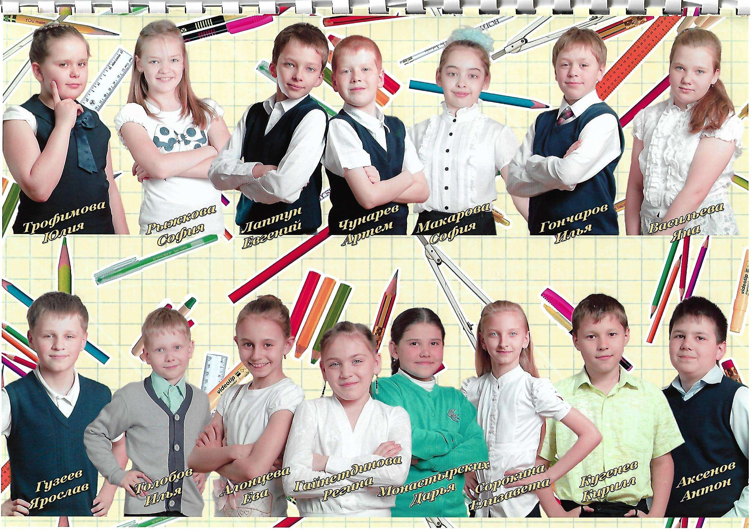

Slide 9
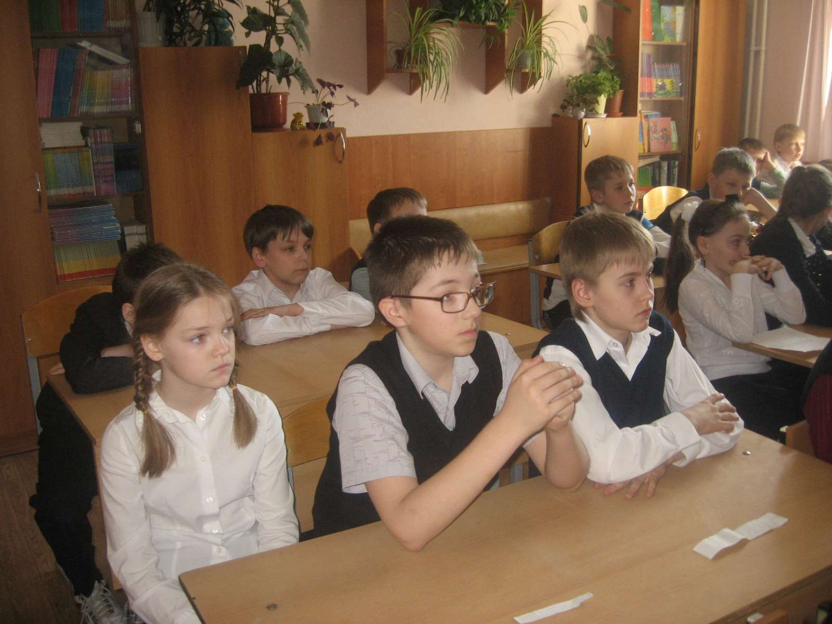
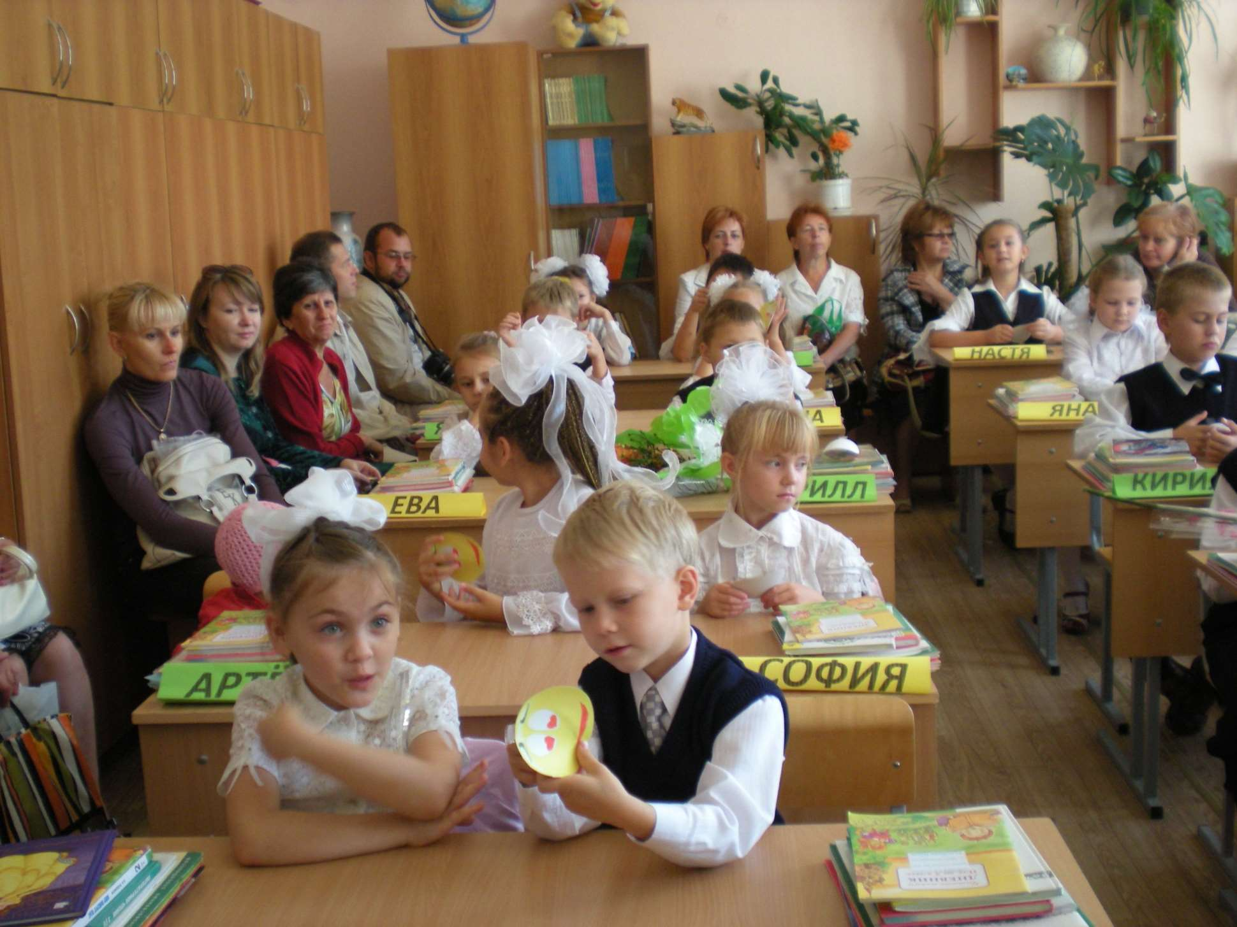
Незаметно пролетело время,
Кажется, как будто лишь вчера
Вы спешили в класс свой самый первый,
А теперь экзаменов пора…

Slide 10
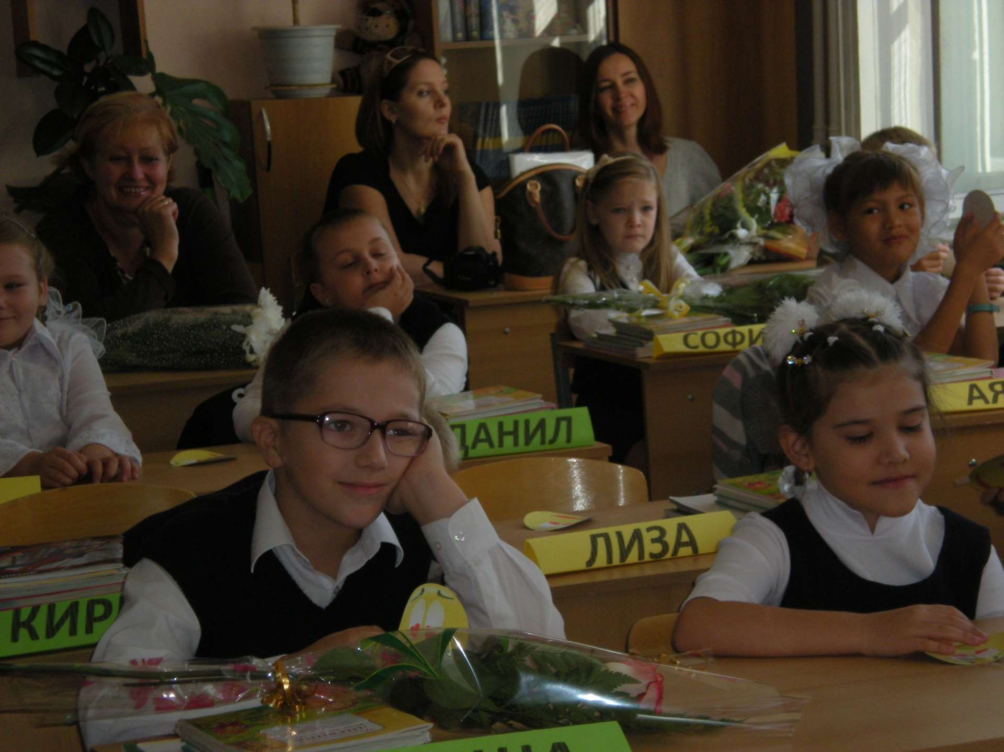
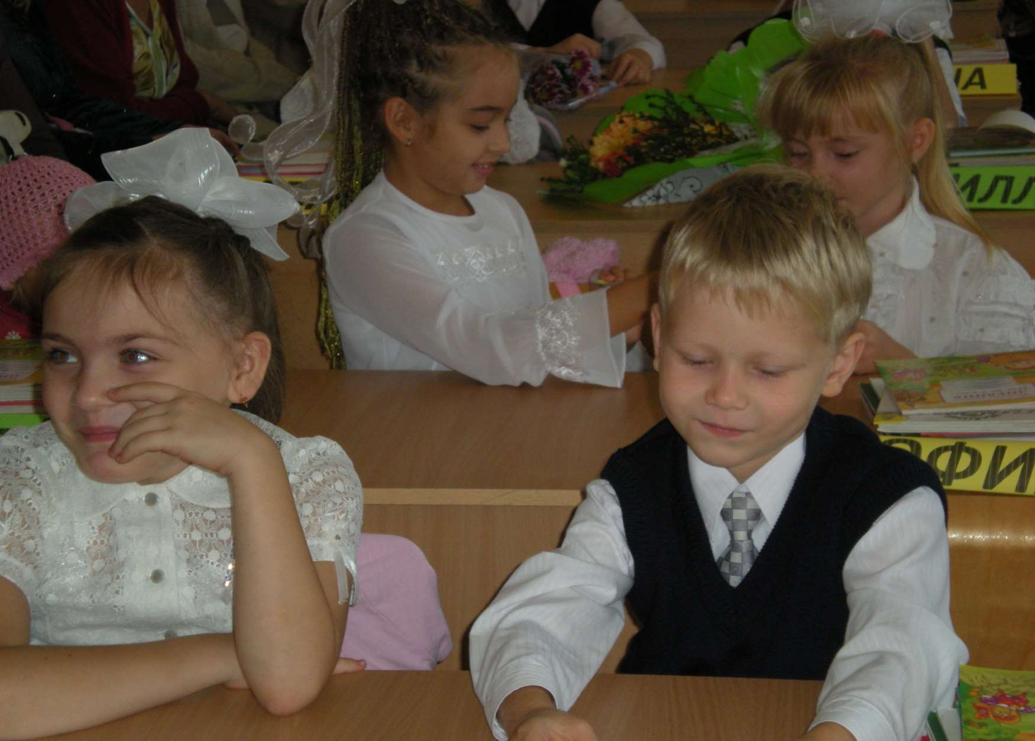
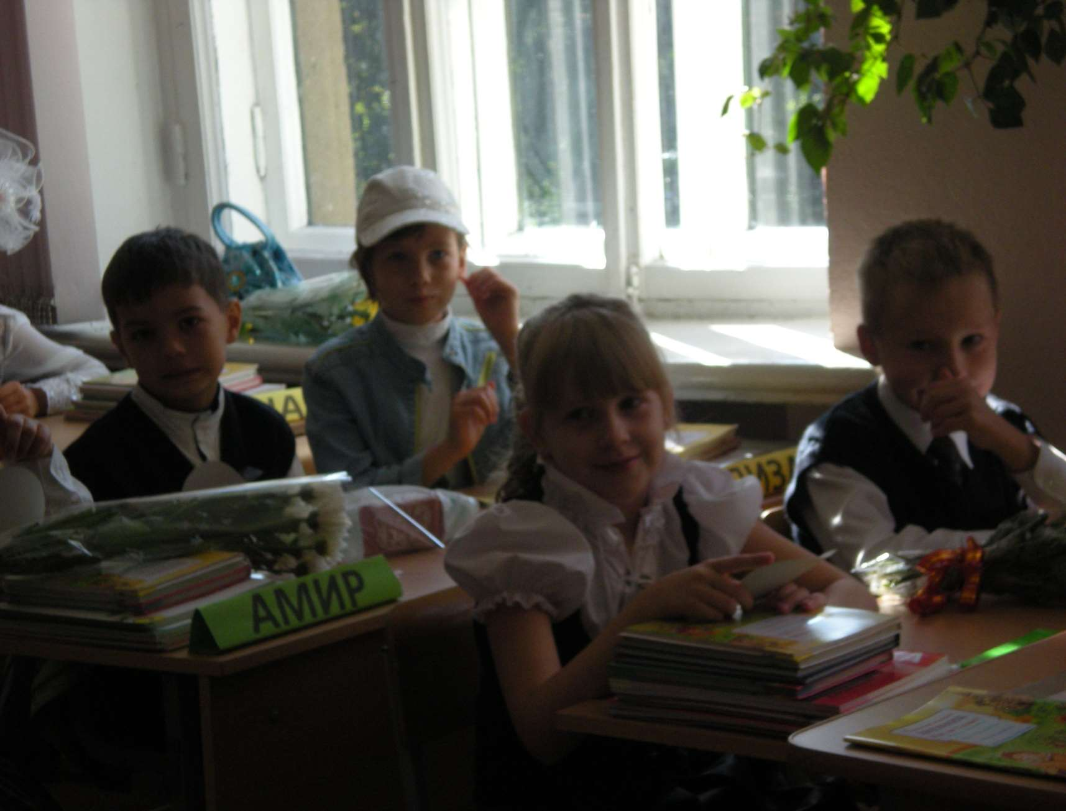
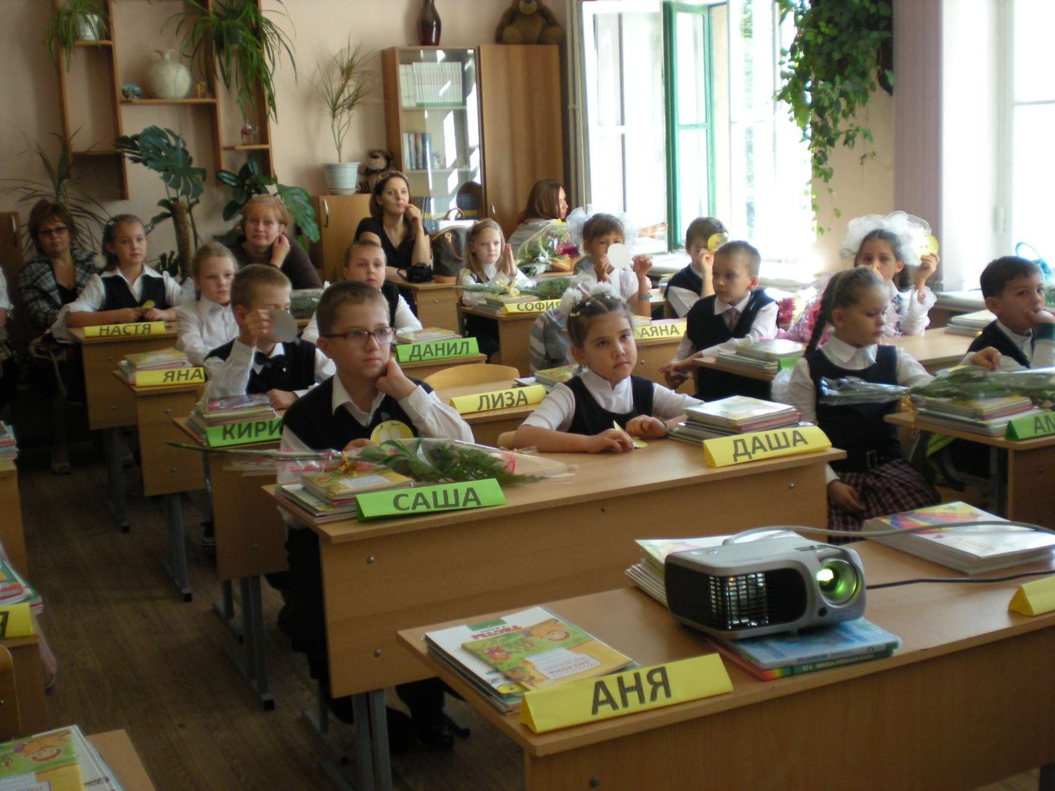
Как усердно выводили буквы…
А теперь и почерк не узнать!
Многое расскажет вам когда-нибудь
Ваша первая, та самая тетрадь.

Slide 11
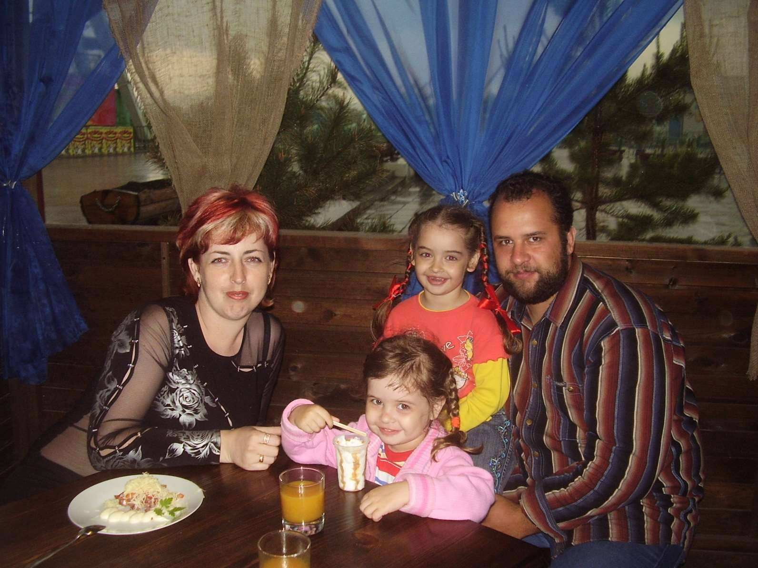
Не спеши, такое не забудешь!
Посреди урока выпал зуб!
-А я стихов так знаю много!
-А я все буквы выучила чуть-чуть!

Slide 12
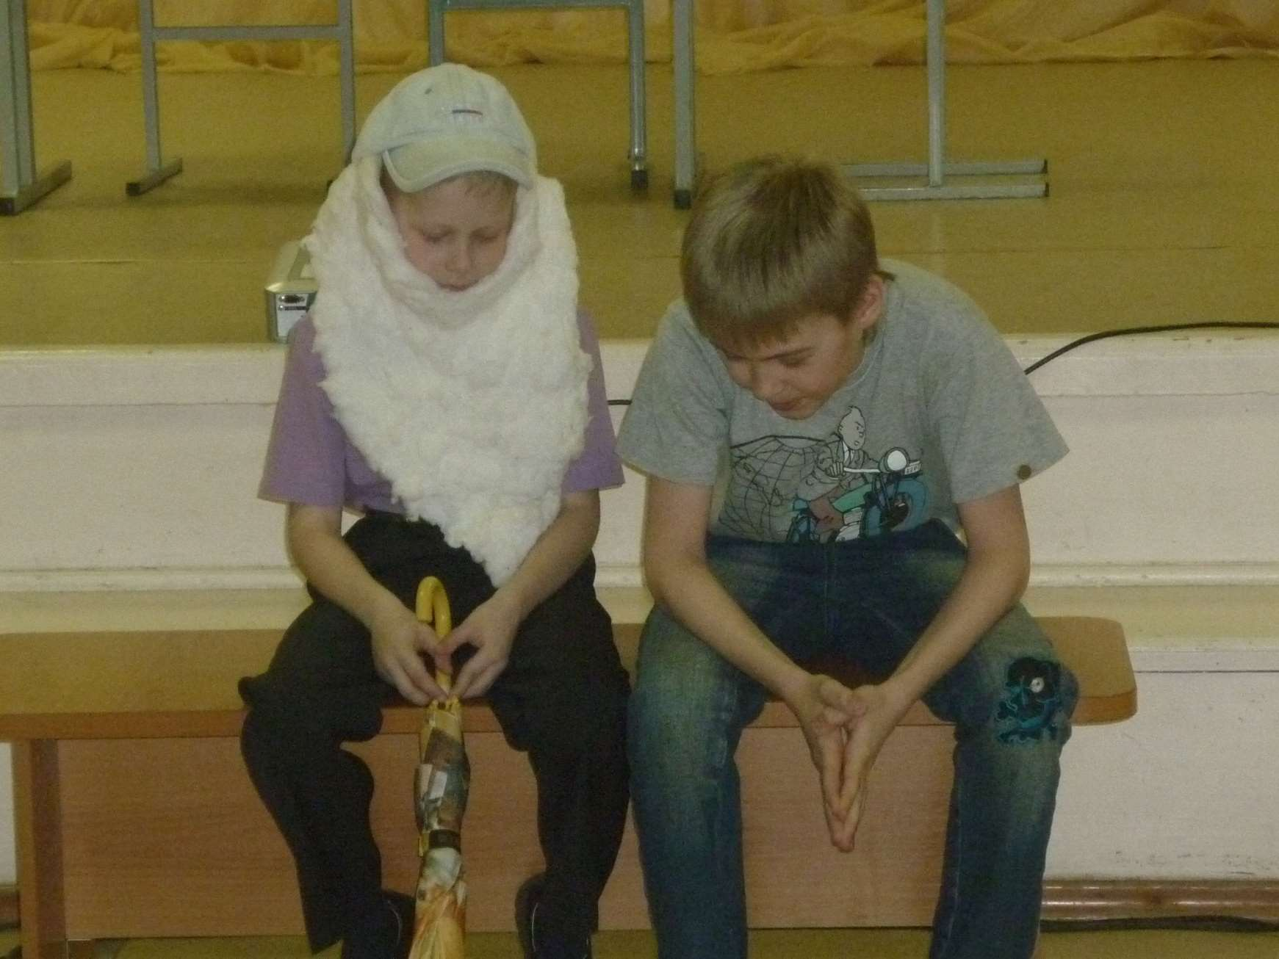
Разные мы роли примеряли ,
Даже дедушкой бывали…

Slide 13
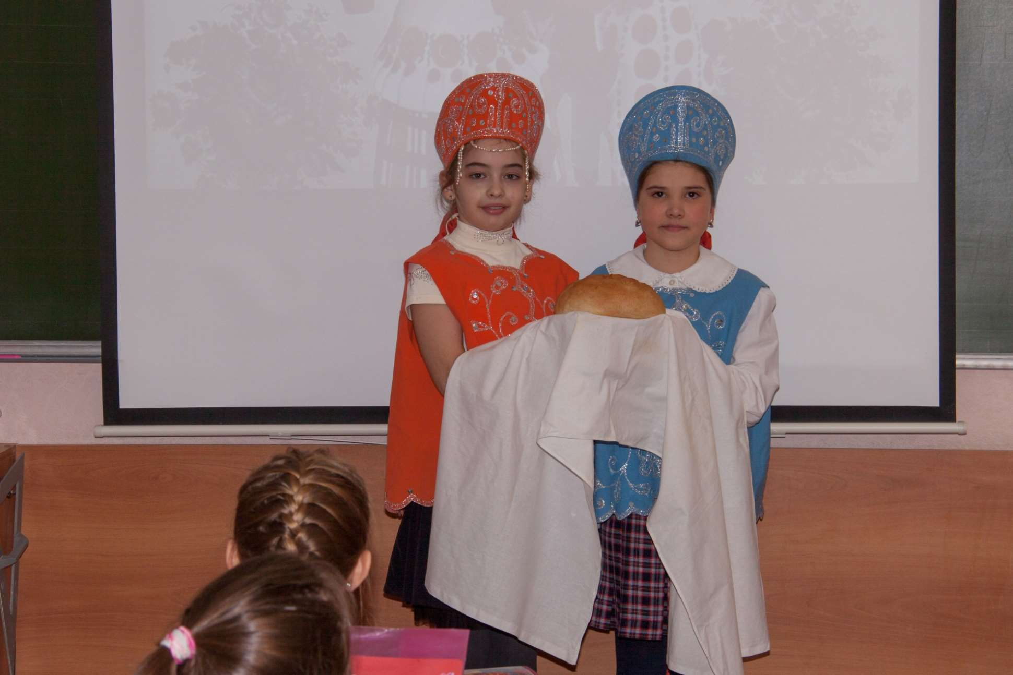
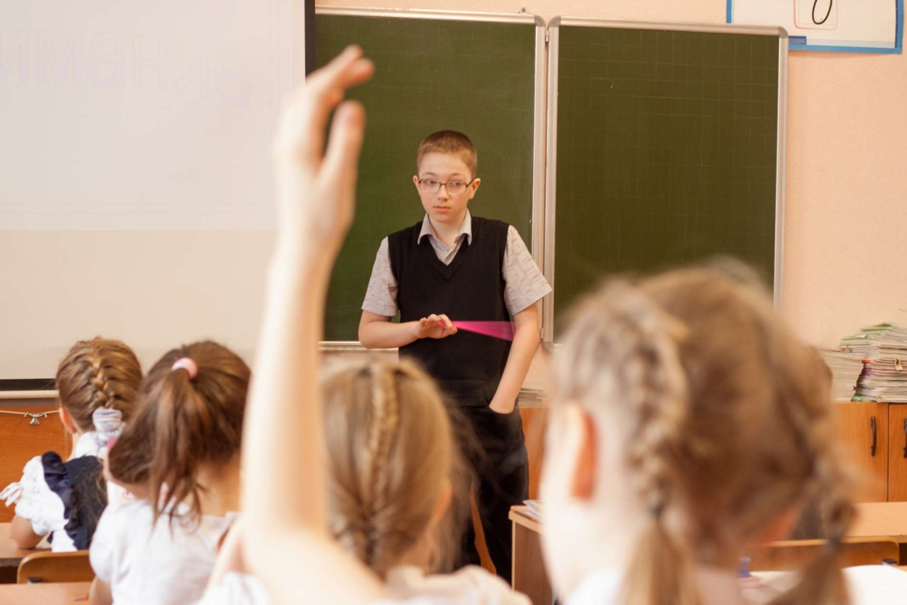
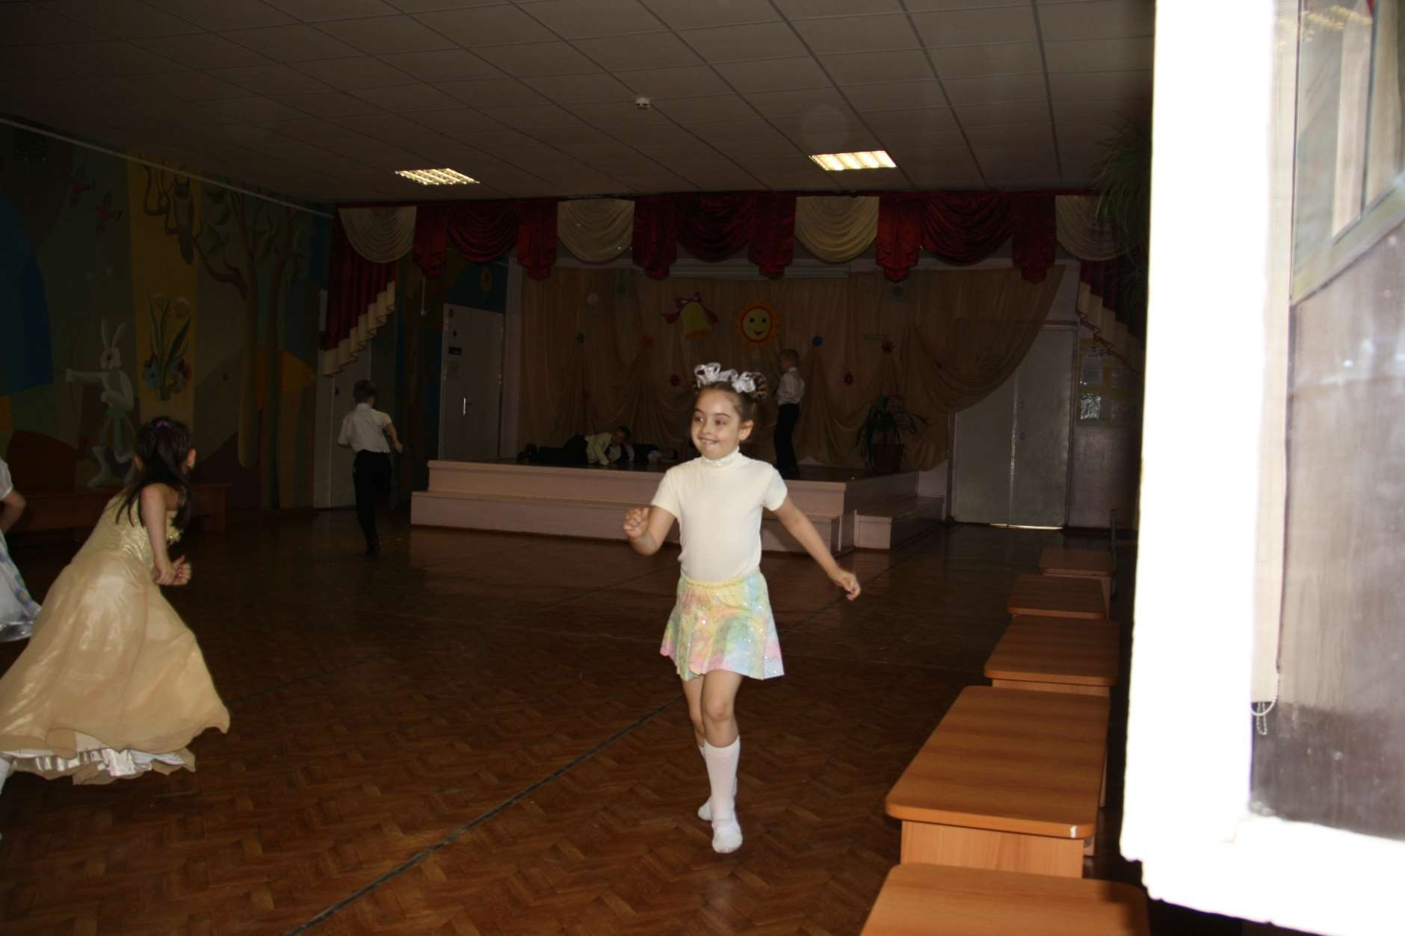
Удивлять
и удивляться
не переставали!

Slide 14
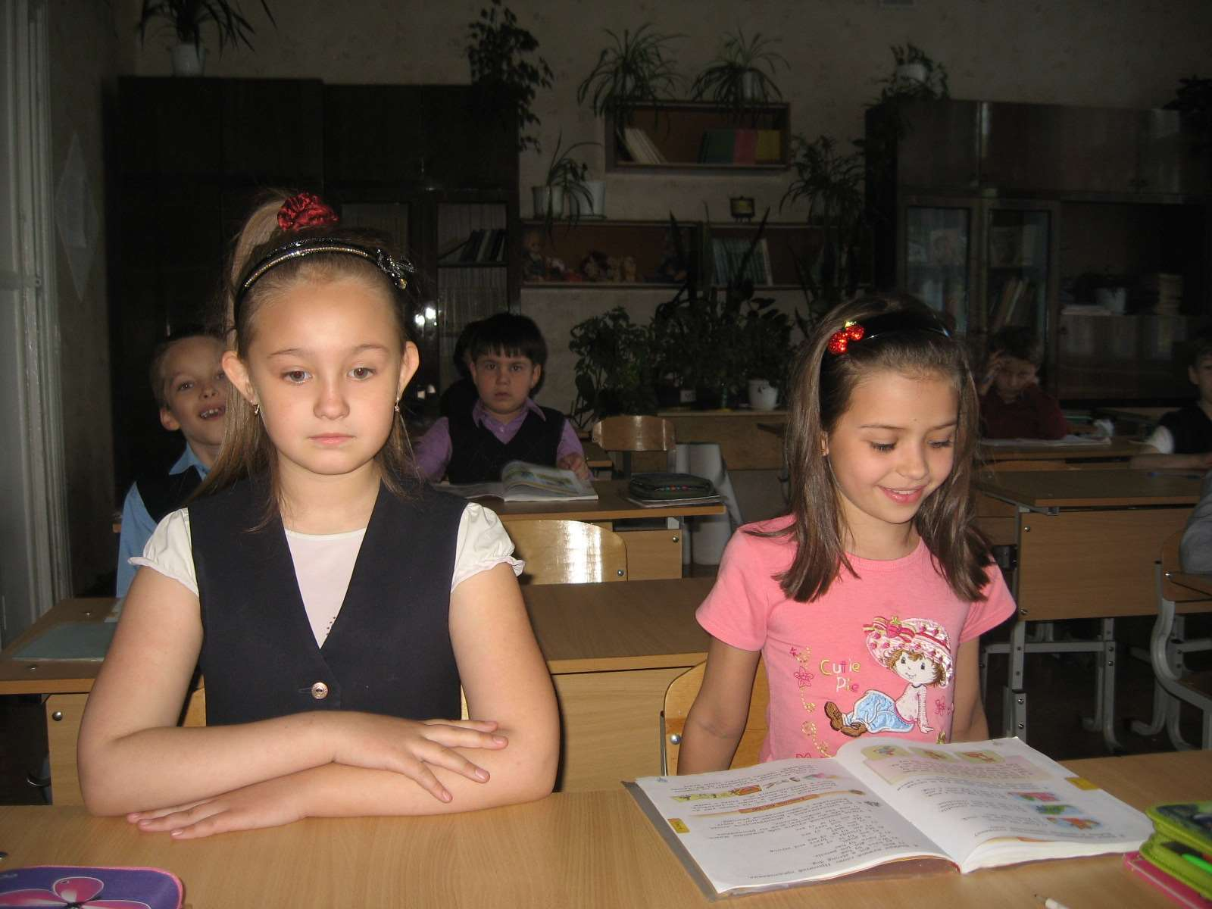
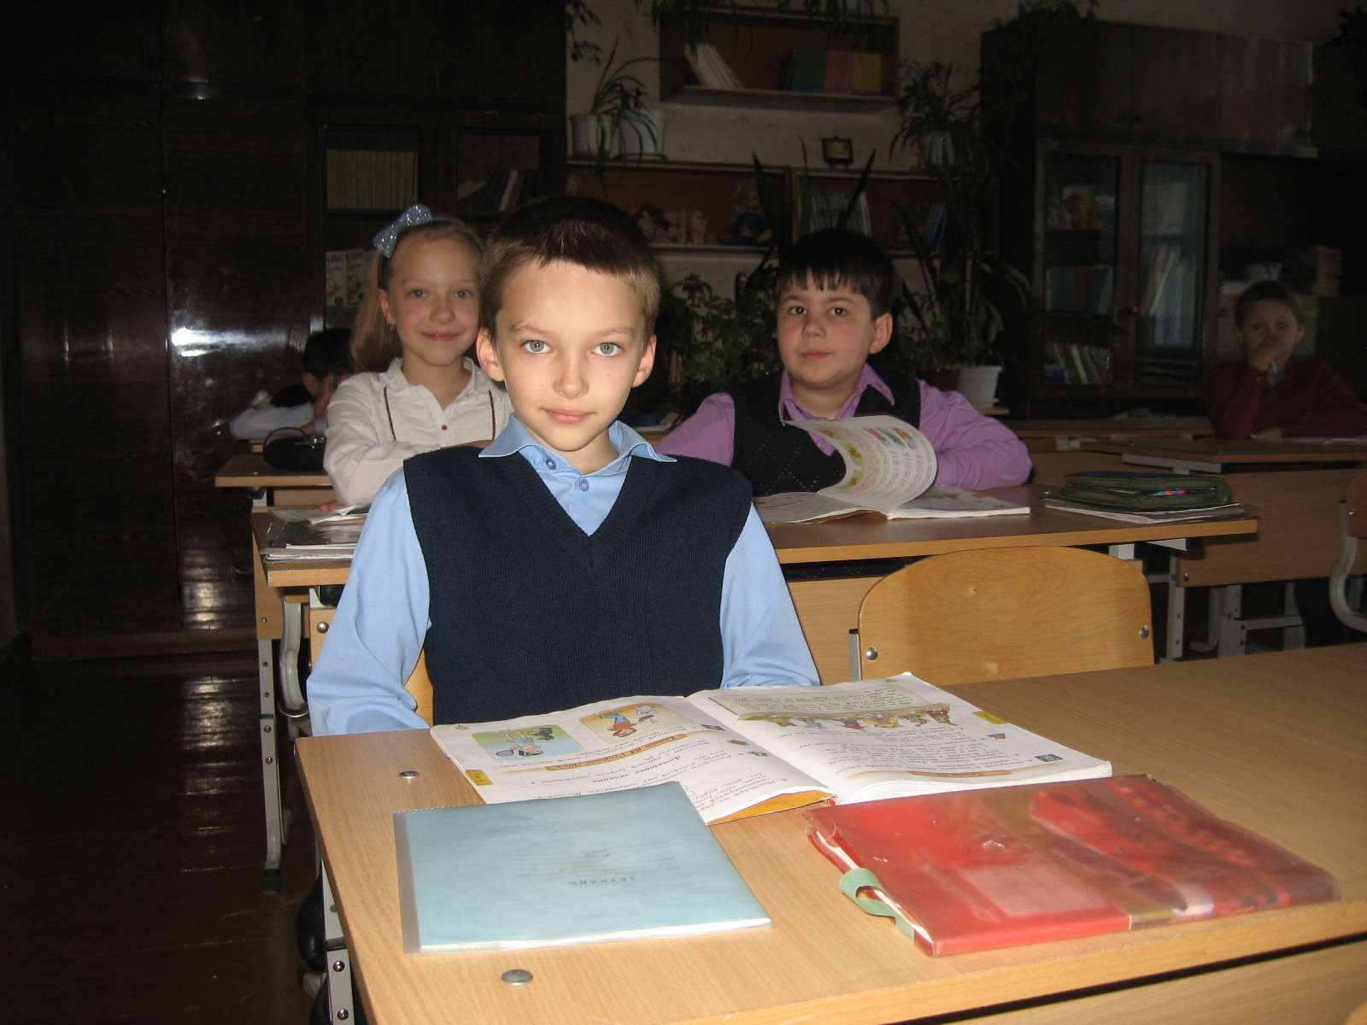
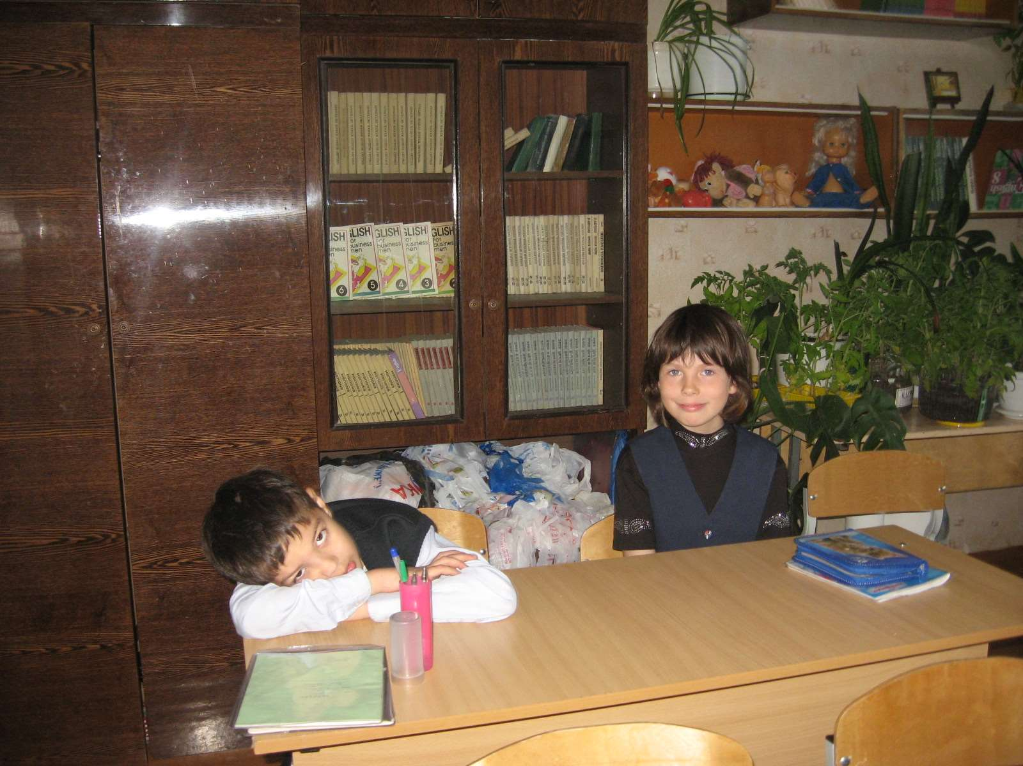
Любопытство в нас «сидит»,
как всё интересно.
Всё попробовать спешили: «А не узнаем если?»

Slide 15
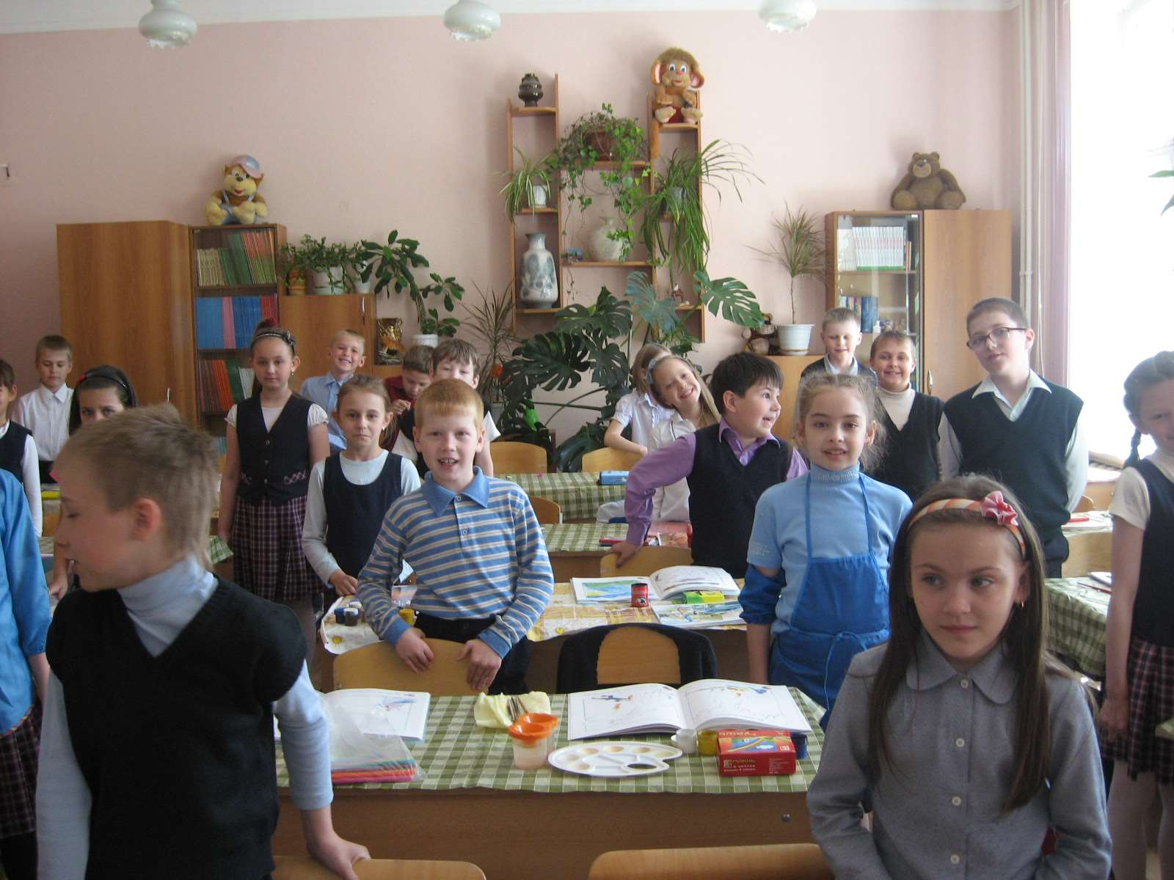
Вот мои прекрасные ребята!

Slide 16
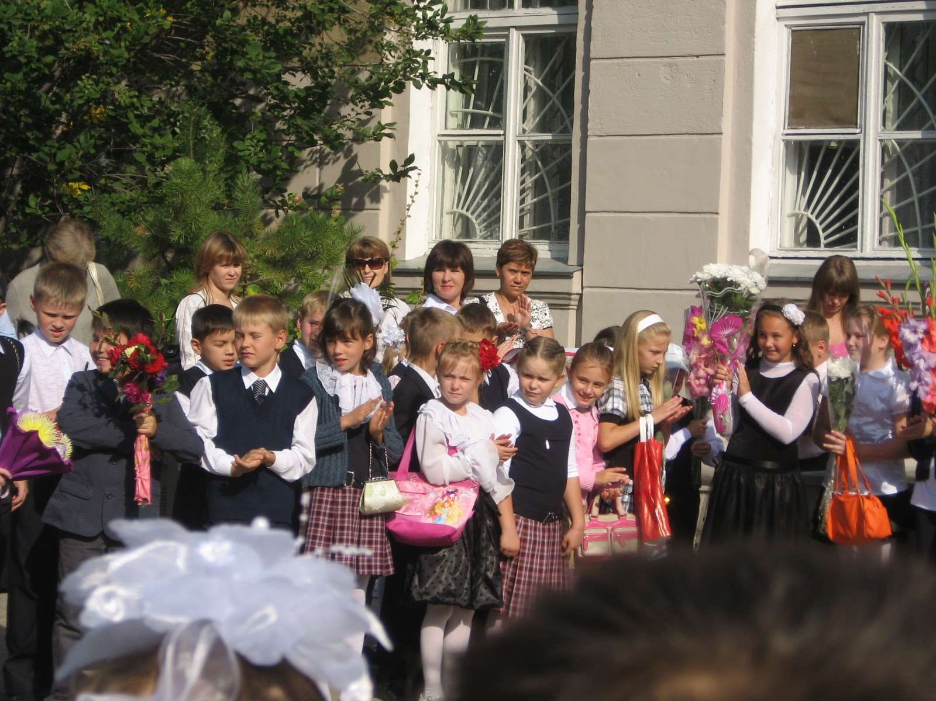
Вот моя бесценная «броня»!
Мудрые помощники-родители,
Всё, что мы успели, всё не зря.

Slide 17
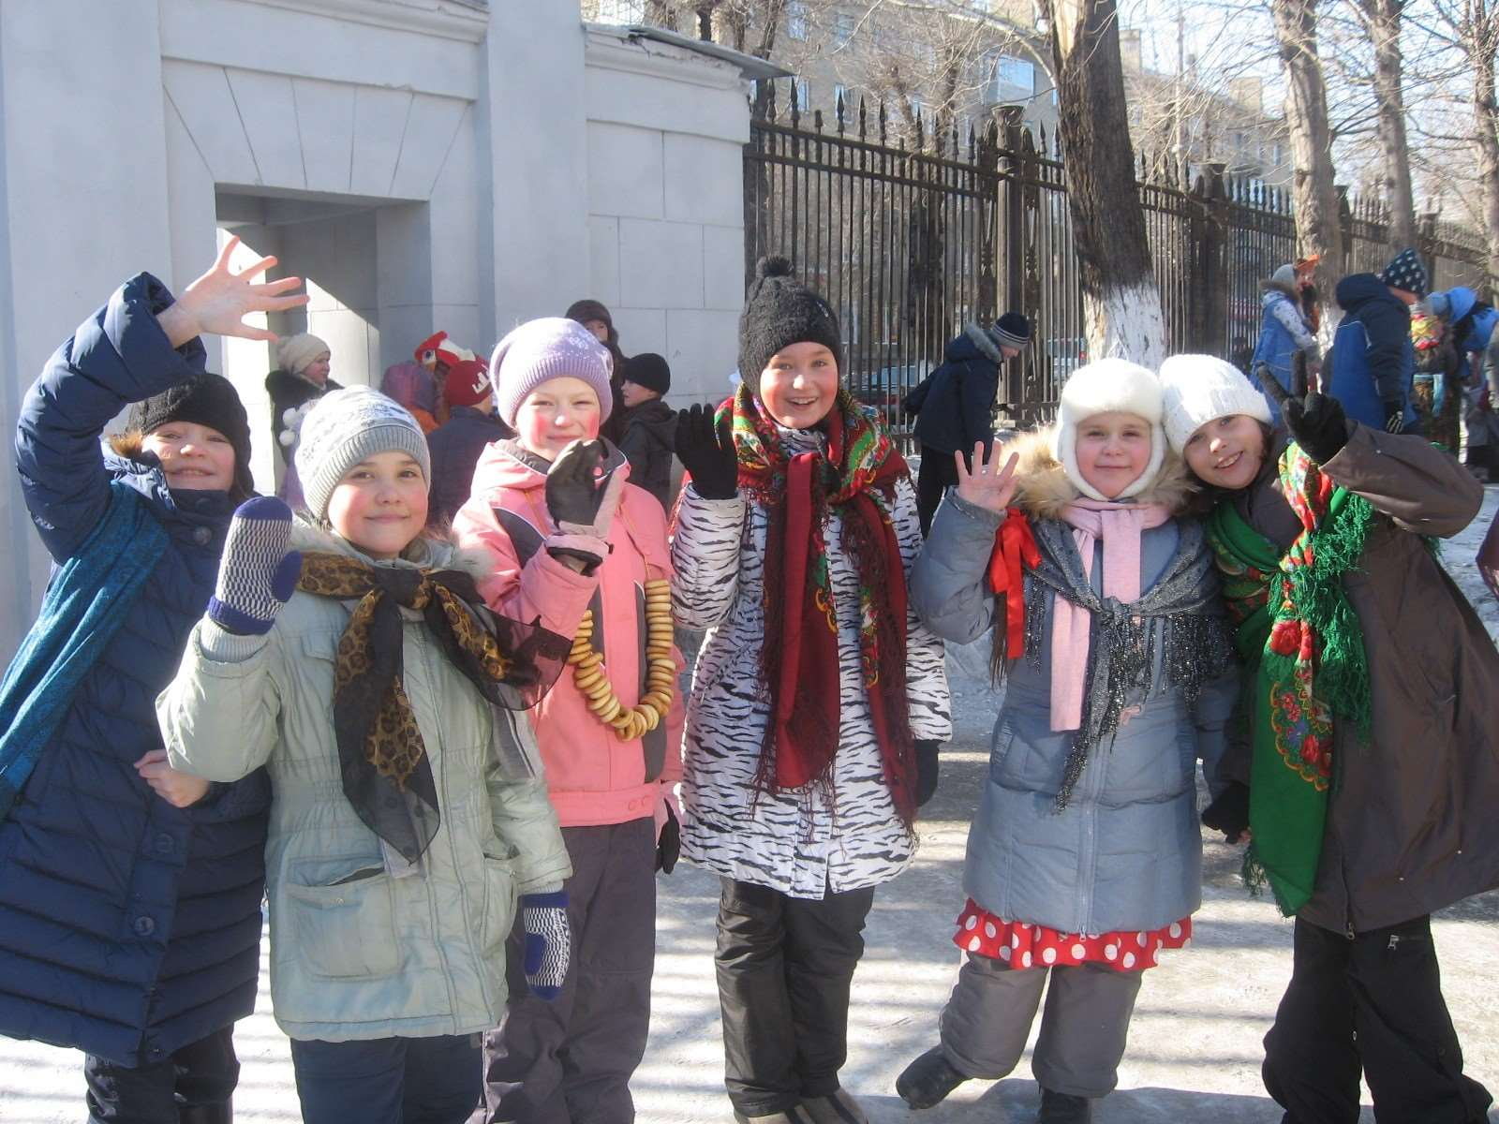
С первых дней учились быть командой…
Каждый ,как умел , учил урок.
Если вы сейчас друзьями стали
Значит, был от той науки прок.

Slide 18
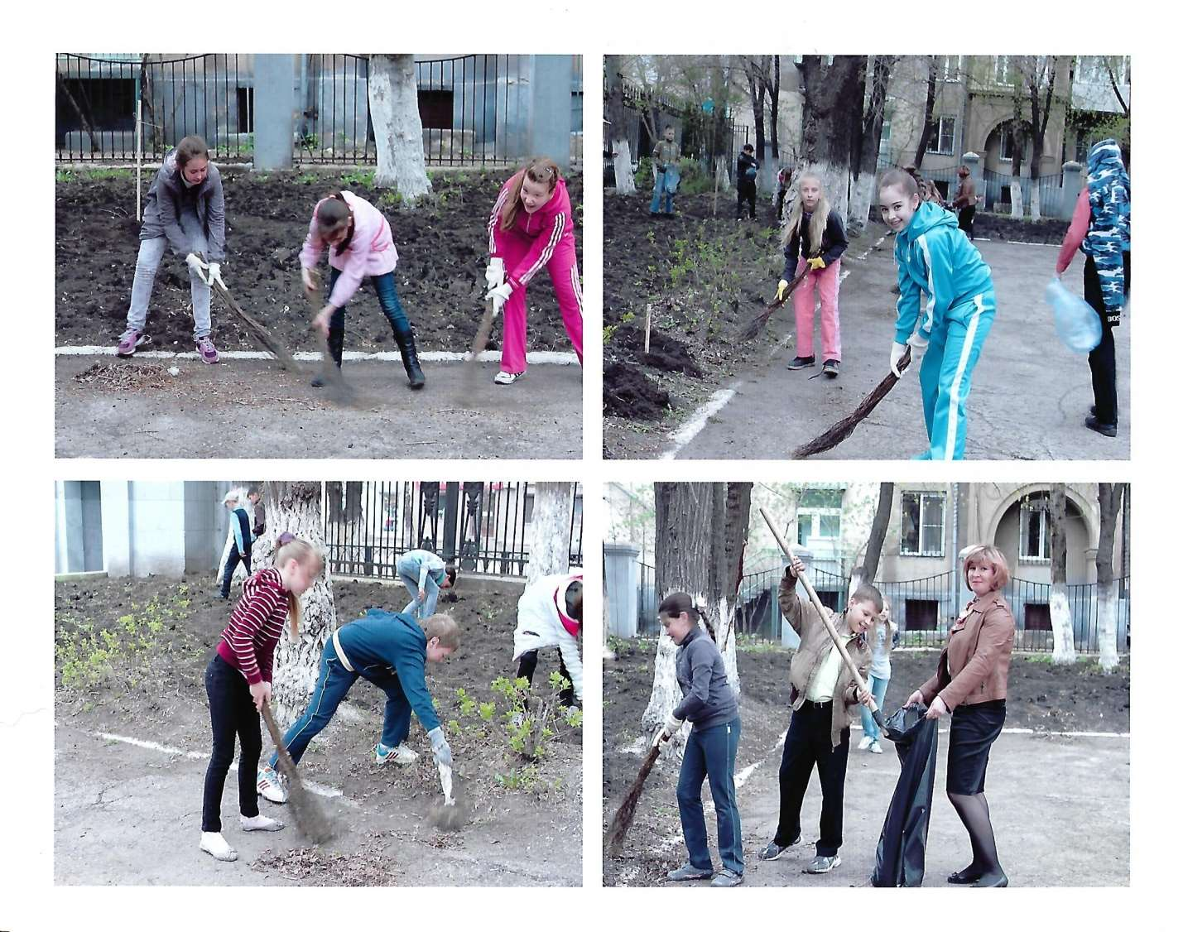
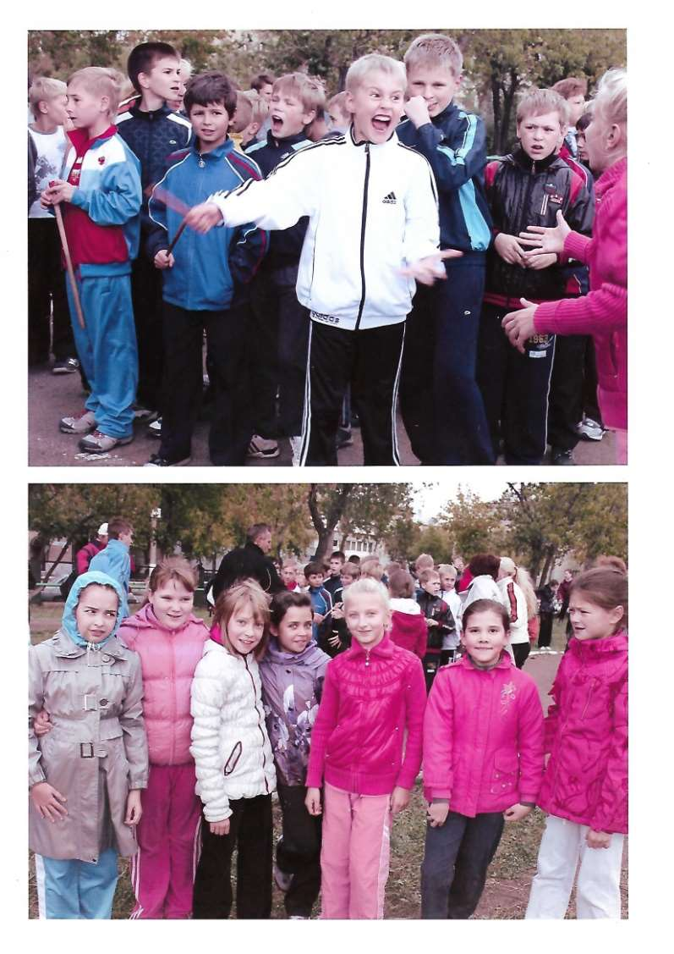
Не торопитесь повзрослеть,
Пусть в вас останется немного детства,
Озорничайте, смейтесь,
Но встречайте жизнь
С таким же лёгким сердцем и надеждой!

Slide 19
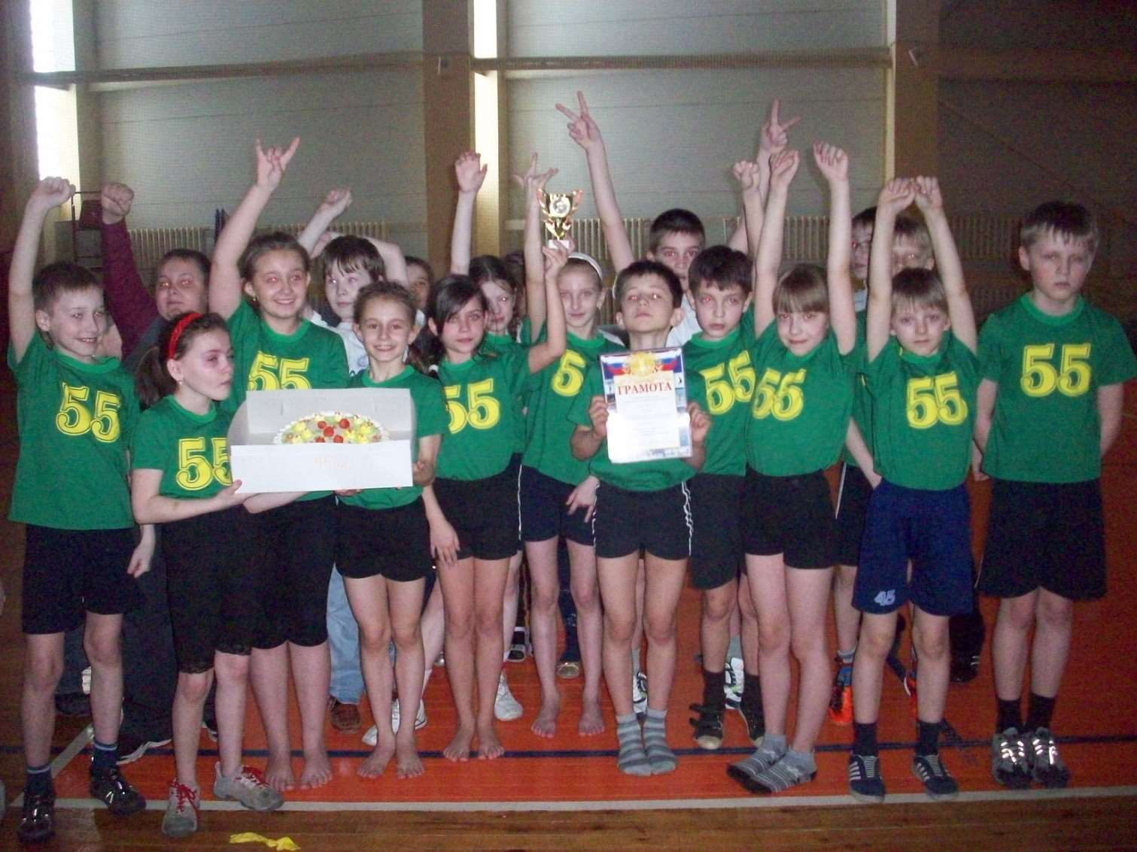
Такое разве забывается?!

Slide 20
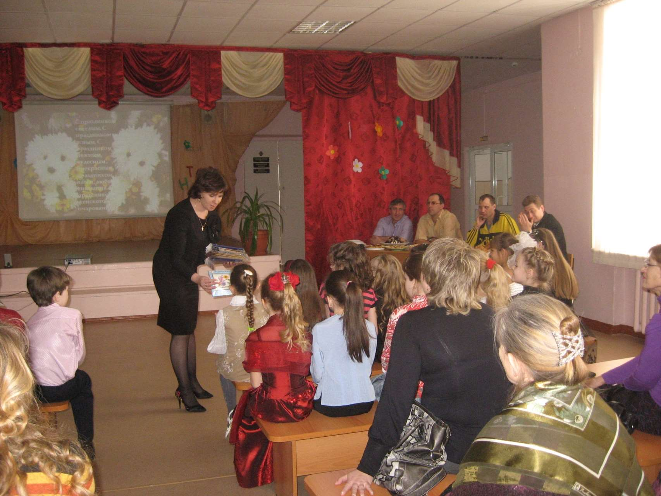
Мы словно нитью связаны теперь…

Slide 21
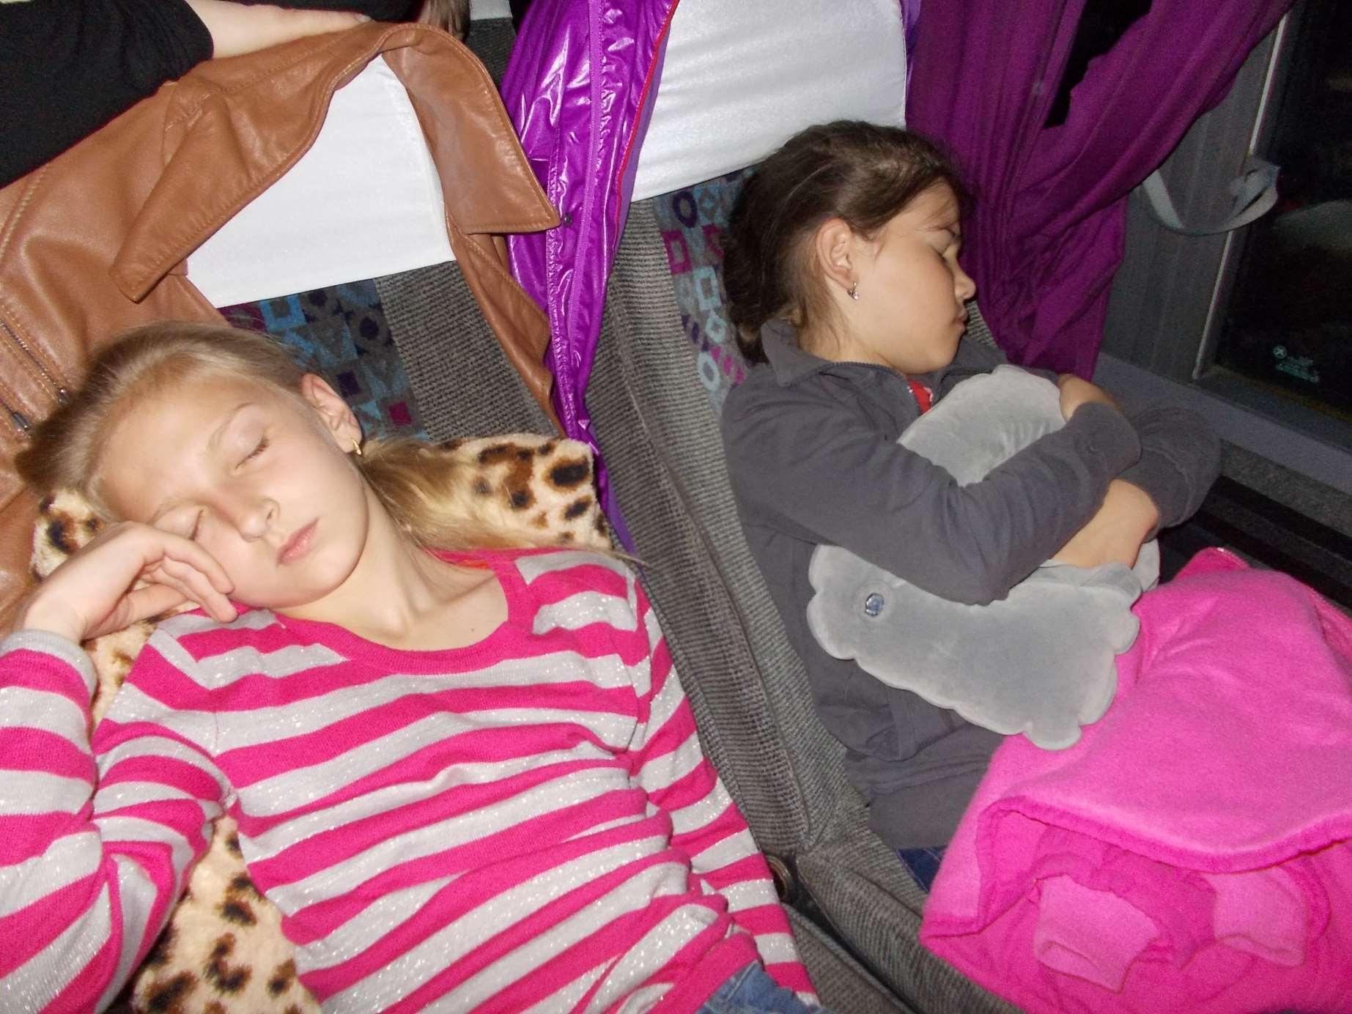
И если вам совсем чуть-чуть взгрустнётся…

Slide 22
Вы приходите
в свой
любимый класс!

Slide 23
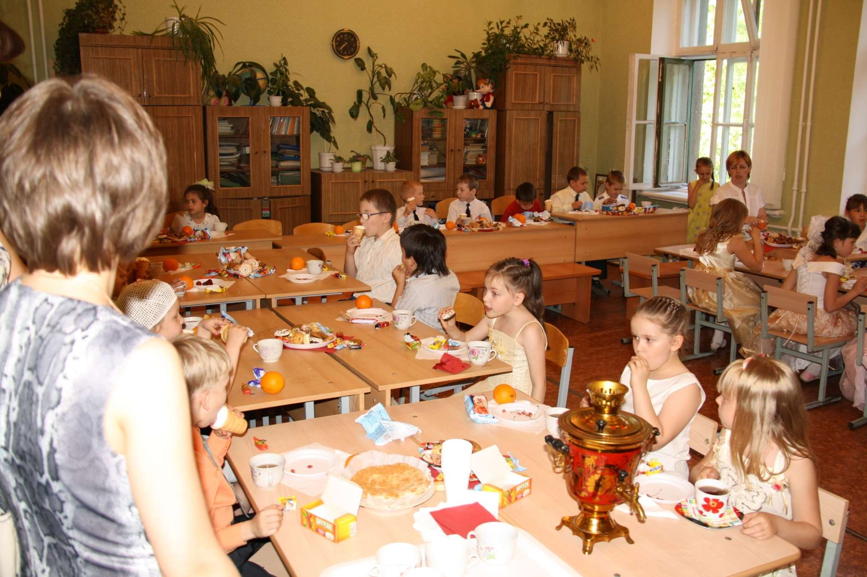
« А помнишь…
Чай, конфетки, апельсинки…
Да что угодно!
Это всё про нас!»

Slide 24
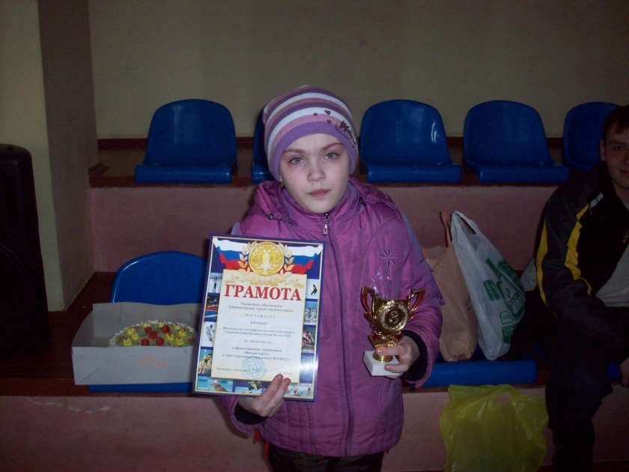
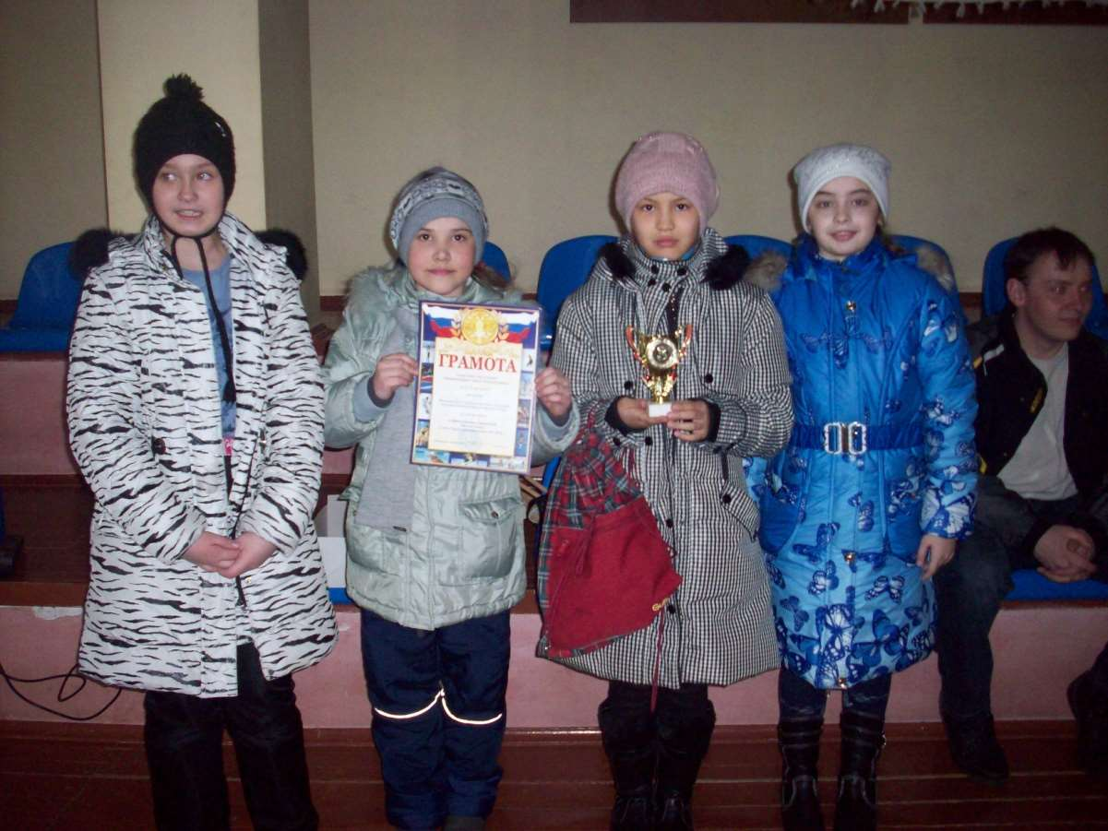
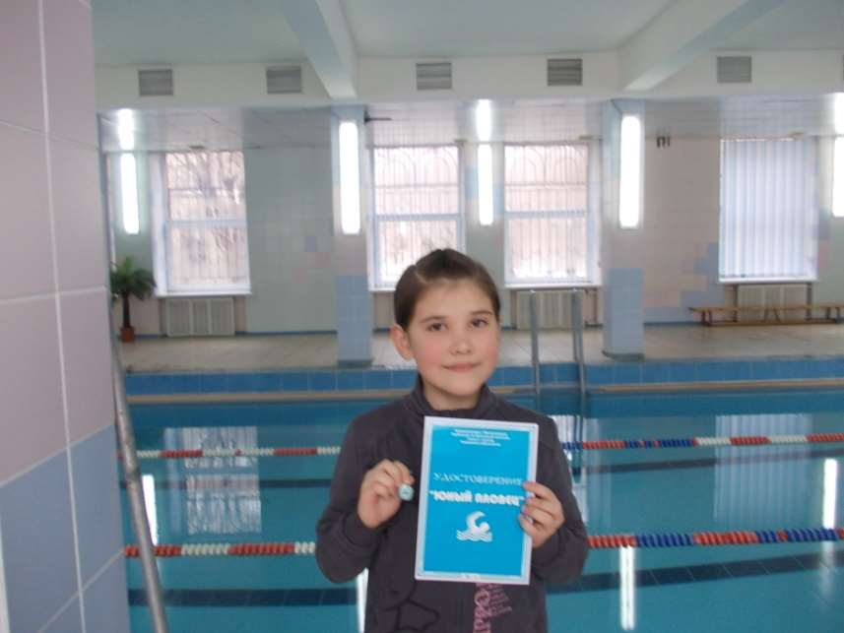
Вы- моя гордость и надежда,
пусть реже мы встречаемся теперь.

Slide 25
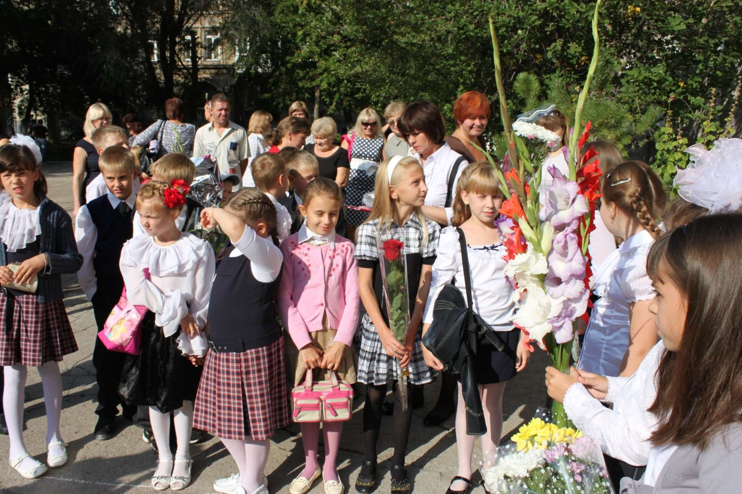
Вы для меня, по-прежнему, всё те же!
Вот только стали чуточку взрослей.

Slide 26
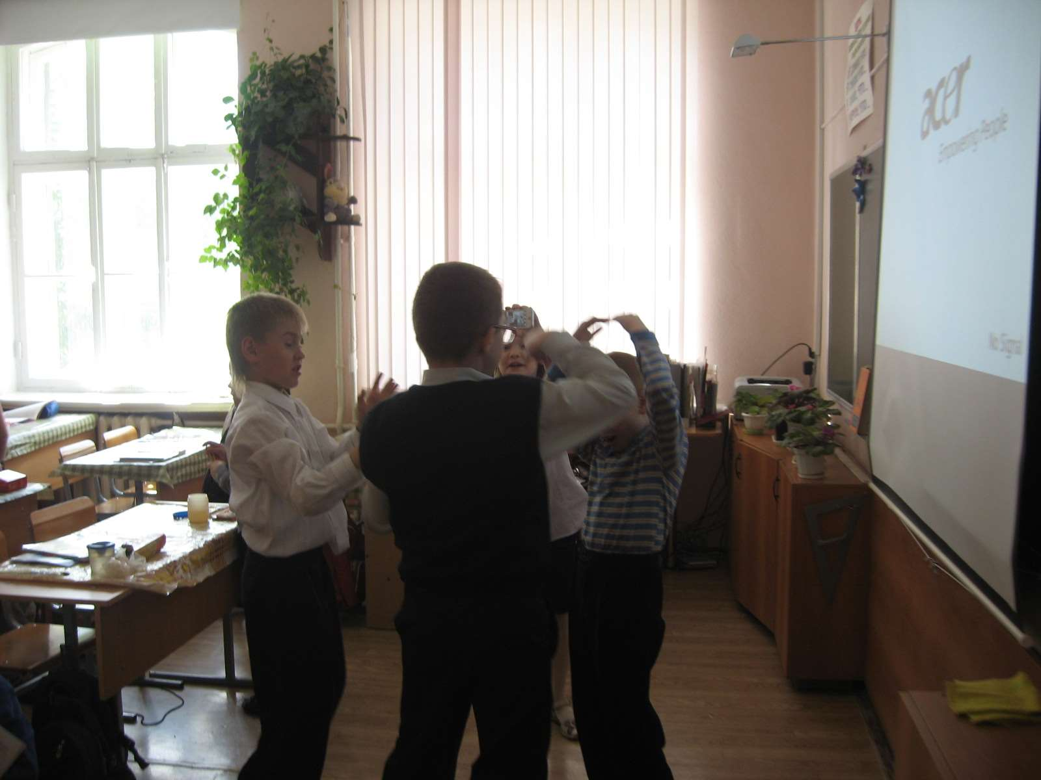
Сегодня
детство, кажется, прощается…

Slide 27
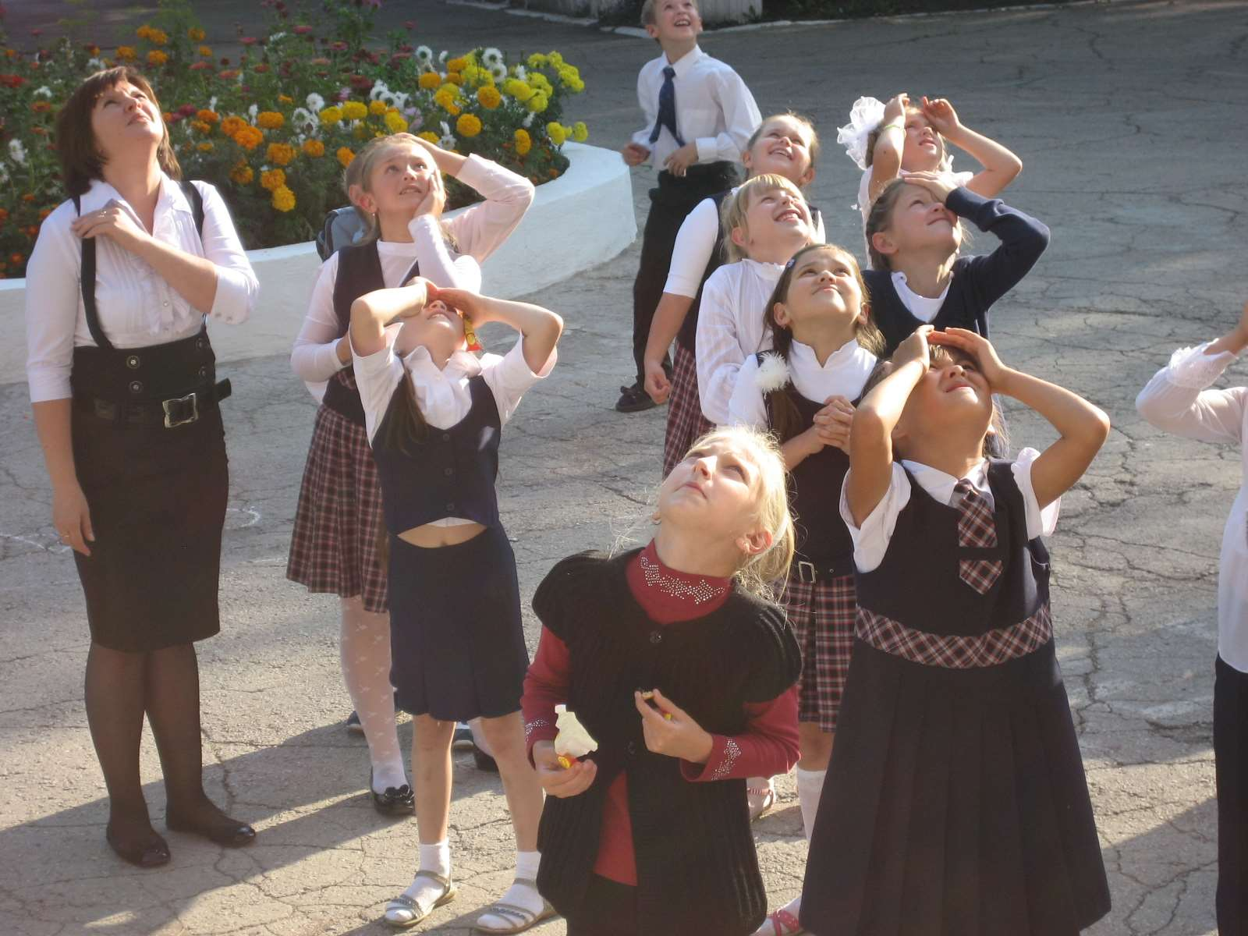
Оно со мной останется теперь…

Slide 28
Я вас люблю, мои ученики!
Наверно, в этом поздно признаваться,
Когда пора приходит расставаться,
Когда звенят последние звонки.
Я вас люблю, мои ученики,
Вы завтра разлетитесь, словно птицы,
В любом из вас души моей частицы,
Как капельки в течении реки.
Я вас люблю, мои ученики,-
Девчонки в ослепительных нарядах,
В чьих головах весенний беспорядок,
Но души так чисты и глубоки.
Я вас люблю, мои ученики,-
Мальчишки с беспокойными глазами,
Которые хотят всё сделать сами,
Которым наплевать на синяки!
Я вас люблю, мои ученики,
Бездельники, отличники и шкоды,
Созданья общей матери - Природы,
Бормочущие что-то у доски!
Я вас люблю, мои ученики,
А жизнь, друзья, не дважды два - четыре,
Пускай любовь хранит вас в этом мире,
Пусть будут дни бесслезны и легки!
Я вас люблю, мои ученики,
И пусть сейчас взмывает сердце скрипкой,
Я скрою грусть наигранной улыбкой,
Ну вот и всё. Прощальный взмах руки.
Я вас люблю.

Slide 29
Ни пуха,
ни пера!
Ваш первый учитель
Наталья Александровна

